Slide 1
Lógica y Algoritmos Unidad II: Algoritmos y programas
Estructura y elementos de un programa en C/C++
Colectivo de asignatura 1S2024 | Abril, 2024

Slide 2
Contenido
Lenguaje de Programación C/C++
► Generalidades de C/C++
► Definición de programa
► Tipos de datos
► Estructura de un programa
► La función main()
► Juego de caracteres
► Palabras reservadas
► Comentarios
► Identificadores
► Variables y constantes
► Operadores

Slide 3
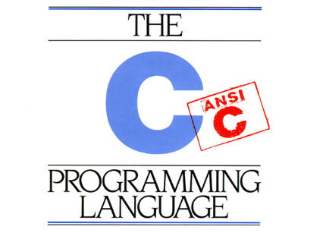
“Primero resuelve el problema. Entonces, escribe el código.”
— John Johnson

Slide 4
¿Porqué el Lenguaje C/C++?
Es un lenguaje Poderoso y Flexible…
Lenguaje común…
Transportable…
Tiene Pocas Palabras…
Modular…
Uno de los más extendidos…
De propósito general…

Slide 5
Transición de C a C++
1967.................. Martín Richard
Lenguaje BCPL (Prototipo A)
1970……………Ken Thompson
Prototipo B
Recodificación del S.O. UNIX
1972.................. Dennis Ritchie
Lenguaje C
Laboratorios Bell Telephone
1980’s............... Bjarne Stroustrup
Lenguaje C++
AT&T

Slide 6
Ventajas del C/C++
Genera los programas más compactos y rápidos
El código es altamente transportable
Facilidad de aprendizaje
Su uso es de propósito general
Libertad en la escritura de programas
Implementa bastante bien la orientación a objetos (C++)
C++ fue desarrollado para añadirle al lenguaje C los conceptos de orientación a objetos. Utilizan casi las mismas palabras claves.

Slide 7
Características del lenguaje C/C++
Lenguaje de propósito general.
Programación Estructurada.
Economía en las expresiones.
Abundancia de operadores y tipos de datos.
Codificación de alto y bajo nivel simultáneamente. Pretende ser un lenguaje de alto nivel con la versatilidad del bajo nivel.
Altamente transportable.
Eficaz, Expresivo y Potente.
Lenguaje Compilado.

Slide 8
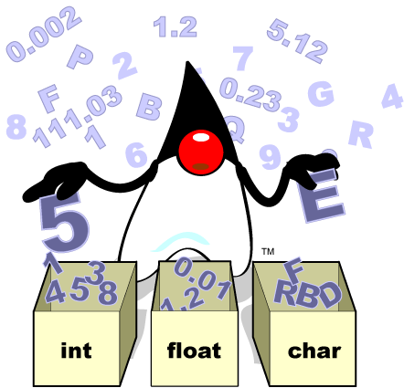
"C es peculiar, defectuoso, y un enorme éxito"
— Dennis M. Ritchie

Slide 9
Definición de programa
Un programa es, fundamentalmente, la combinación de dos elementos: la descripción de las acciones que ejecutará y la descripción de los datos que serán tratados por esas acciones.
Los datos se describen a través de declaraciones de variables y asignaciones de valor.
P. ej. float monto, descuento, total;
monto=3756.89;
descuento=0.12;
Las acciones se describen mediante las instrucciones
P. ej. if(monto>3000.00)
total=monto-monto*descuento;
else
total=monto;

Slide 10
Tipos de datos
Todos los lenguajes de programación proporcionan una serie de tipos de datos simples:
Números enteros: 458963, 1, -895, 700, 0, 150, 1024, 213684582, 7
Caracteres: ‘A’, ‘l’, ‘g’, ‘o’, ‘0’, ‘7’, ‘ ’, ‘@’, ‘%’
Números reales: 3.14159265358979323846, 1.5, 0.2568, 7.0, 85478542.1
Y además agrega un subconjunto de éstos, pues la memoria del ordenador es finita. Los punteros (si los tiene) son también un tipo de datos. El tamaño de todos los tipos de datos depende de la máquina y del compilador que los trabaja.

Slide 11
Tipos de datos
Un tipo de dato define el conjunto de valores que una variable puede asumir, así como las operaciones y relaciones asociadas a dichos valores.
Cada variable que aparece en un programa debe pertenecer a un tipo de dato.
int x; char c; float f;
Las relaciones entregan siempre valores correspondientes al tipo de dato lógico (verdadero o falso). Las relaciones entre tipos deben ser consistentes.

Slide 12
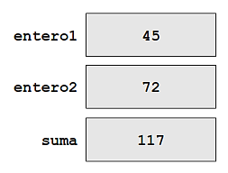
Tipos de datos
Un tipo de dato determina el conjunto de valores que puede tomar una constante, una variable o una expresión; y el tamaño que ocupará en memoria.

Slide 13
Tipos de datos

Slide 14
Tipos de datos
El tipo de datos de una constante, variable o expresión puede deducirse de su declaración, sin necesidad de ejecutar ningún proceso.
int edad;
float estatura;
char inicial;
bool sexo;
double longitud;
Otros ejemplos…

Slide 15
Tipos de datos
Cada operación (operador o función) requiere argumentos de un determinado tipo y produce resultados de un tipo.
Tipo = Tipo operador Tipo
Tipo = subprograma(Tipo)
Por ejemplo:
var=2.36+5;
var=5%2;
var=concatenacion(“Hola”,”Lola”);

Slide 16
Estructura de un programa en C/C++
Versión A
Directivas del preprocesador (#include y #define, ...)
Declaración de Variables y Constantes Globales
Definición de Macros
Declaración de Funciones (Prototipos de Funciones)
Función Main
Definición de Funciones
Versión B
Directivas del preprocesador (#include y #define, ...)
Definición de Macros
Declaración de Variables y Constantes Globales
Definición de Funciones
Función Main

Slide 17
Estructura de un programa en C/C++
Versión C
Directivas del preprocesador (#include y #define, ...)
Definición de Macros
Declaración de Variables y Constantes Globales
Declaración de Funciones (Prototipos de Funciones)
Función Main
La definición de las funciones puede hacerse en otro archivo o módulo.
Un programa en C/C++ es una colección de funciones que comienza con la ejecución de la función Main ( ). Los programas fuente se almacenan como archivos con extensión .c para C y .cpp para C++.

Slide 18
La función main()
Generalmente la función main() no hace nada, es decir, en ella no se codifica la solución a un problema. Sólo se encarga de utilizar a las funciones que implementan la solución del problema.
La función main es imprescindible en cualquier programa C/C++, representa el punto de inicio de su ejecución. Por lo general, el prototipo o declaración de main adopta la forma:
int main();

Slide 19
Obtención de un archivo ejecutable
C
O
M
P
I
L
A
D
O
R
LIBRERÍAS INTERNAS
E
N
L
A
Z
A
D
O
R
E
D
I
T
O
R
A
r
c
h
i
v
o (.exe)
Archivo1.cpp
Archivo1.o
Archivo2.cpp
Archivo2.o
ArchivoN.cpp
ArchivoN.o
LIBRERÍAS EXTERNAS

Slide 20
Elementos de un programa en C/C++
Juego de Caracteres C/C++
a b c d e f g h i j k l m n o p q r s t u v w x y z
A B C D E F G H I J K L M N O P Q R S T U V W X Y Z
0 1 2 3 4 5 6 7 8 9
+ - * / = { } ( ) [ ] < > ‘
“ ! # ~ ^ % & _ : ; , . ? | \
Carácter en blanco y tabulador

Slide 21
Elementos de un programa en C/C++
Palabras Reservadas en C/C++
Palabras Reservadas ISO/ANSI C++
(Recuerde que C es un subconjunto de C++)

Slide 22
Elementos de un programa en C/C++
Comentarios en C/C++
Recordemos que los comentarios son aclaraciones que hace el programador en un programa con el fin de hacerlo más comprensivo para él mismo y para otros programadores. Inicialmente en el lenguaje C los comentarios se escribían usando un símbolo de apertura (/*) y otro de cerradura (*/).
int main()
{
int x; /* esta es la declaración de una variable de tipo entero */
}

Slide 23
Elementos de un programa en C/C++
Comentarios en C/C++
C++ soporta dos formas de poner comentarios. El primero, heredado del C, que utiliza los mismos símbolos para definir el rango que comprende el comentario. El segundo utiliza la pareja de caracteres // que marca el comienzo de un comentario que se extiende estrictamente hasta el final de la misma línea.
int main ( )
{
int x; // esto es la declaración de una variable de tipo entero
}

Slide 24
Elementos de un programa en C/C++
Identificadores
Un identificador es una secuencia de letras, dígitos y caracteres subrayados ( _ )que se usan para asignar como nombre a una variable, función, constante y similares.

Slide 25
Elementos de un programa en C/C++
Variables
Una variable es una posición de memoria con nombre (identificador) donde se almacena un valor de un cierto tipo de dato. Toda variable que se usa en un programa debe ser declarada previamente.
Una declaración de variable reserva un espacio de almacenamiento en memoria. El proceso para crear una variable es escribir el tipo de dato, el identificador o nombre de variable y, en ocasiones, un valor inicial.
Por ejemplo:
char repuesta; int total;
char caracter=’R’; float valor=3.8;

Slide 26
Elementos de un programa en C/C++
Constantes
Una constante guarda un valor al igual que una variable, la diferencia está en que este valor nunca podrá ser modificado durante toda la ejecución de un programa. En C/C++ existen cuatro tipo de constantes: constantes de tipo entero, caracter, flotante y cadena.
Sintaxis: <const> <tipo> <nombre> <=> <valor>;
Ejemplos: const int MAX=100;
const char UNIDAD=’A’;
const double V=3.5;
const float C=3.14e+32;
const char CADENA[21]=“Hola a todo el Mundo“;

Slide 27
Elementos de un programa en C/C++
Operadores Aritméticos

Slide 28
Elementos de un programa en C/C++
Operadores Relacionales

Slide 29
Elementos de un programa en C/C++
Operadores Lógicos

Slide 30
Elementos de un programa en C/C++
Operadores de Asignación

Slide 31
Elementos de un programa en C/C++
Operadores de Incremento y Decremento
C++ ofrece los operadores de incremento (++) y decremento (- -) que permiten abreviar la sintaxis de sumar o restar 1, respectivamente, al valor de una variable.
La sintaxis general del operador ++ es:
formato1: preincremento ++variable
formato2: postincremento variable++
La sintaxis general del operador - - es:
formato1: preincremento --variable
formato2: postincremento variable--

Slide 32
Elementos de un programa en C/C++
Operador Coma
El operador coma (,) es específico de C y C++. Este operador permite la evaluación de expresiones múltiples es una instrucción o sentencia. El operador agrupa parejas de sub expresiones:
expresión1, expresión2, expresión3, . . ., expresiónN
Ejemplo: int suma=0, j=1;
En el ejemplo anterior j es declarada como int y toma el valor 1.

Slide 33
Elementos de un programa en C/C++
Operador Condicional
El operador ?: es un operador ternario.
Su formato es: expresión1 ? expresión2 : expresión3
Si expresión1 se evalúa verdadero, expresión2 se evalúa; en caso contrario, se evalúa expresión3.
Ejemplo: int a=3, b=5, c;
c=(a>b)?a:b;
c toma el valor de b porque la expresión (a>b) resultó ser falsa.

Slide 34
Elementos de un programa en C/C++
Operador Sizeof
El operador sizeof devuelve el número de bytes de su operando. Los formatos son:
sizeof (tipo)
sizeof (expresión)
Tipo es un tipo definido por el usuario o predefinido por el lenguaje, y ambos formatos se evalúan en tiempo de compilación. En el segundo formato, el compilador no evalúa la expresión; en su lugar, se determina el número de bytes del tipo de resultado de la expresión.

Slide 35
Elementos de un programa en C/C++
Operador Sizeof
Ejemplos: char nombre_unidad;
int tam=sizeof(char)
int tam2=sizeof(nombre_unidad)
El valor de retorno de sizeof es dependiente de la máquina y del compilador. Veamos los siguientes ejemplos:
char buf[80]; // array de 80 caracteres
int i=15; // int
double j=15; // double
cout<<sizeof(buf);// 80 bytes
cout<<sizeof(i); // 4 bytes
cout<<sizeof(j); // 8 bytes

Slide 36
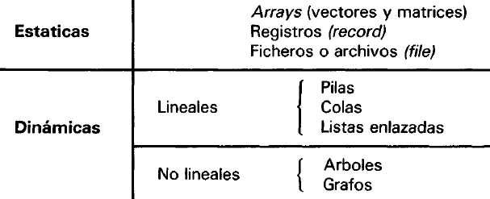
Estructuras de datos
Una estructura de datos es una colección o conjunto de datos que tienen el mismo nombre. Los medios por los cuales se relacionan unos elementos con otros determina el tipo de estructura de datos, y el valor de la estructura de datos se determina por el valor de los elementos y la composición de los elementos.

Slide 37
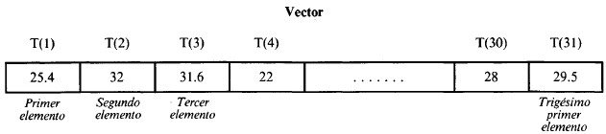
Estructuras de datos: Arreglos (arrays)
Un arreglo unidimensional o vector es una secuencia de elementos en la que todos sus elementos son del mismo tipo. El orden viene dado por el subíndice del vector.

Slide 38


Estructuras de datos: Arreglos (arrays)
Implementación en C/C++
int puntos[6] = {2,-3,5,7,0,9};
int puntos[6];

Slide 39
Estructuras de datos: Arreglos (arrays)
Operaciones sobre arreglos:
Inicializar
Asignar (elemento)
Actualizar (elemento)
Encontrar (elemento)
Recorrer

Slide 40
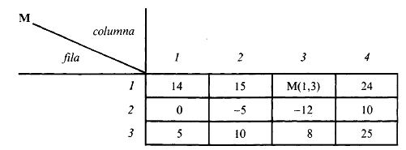
Estructuras de datos: arreglos bidimensionales (tablas o matrices)
Un arreglo bidimensional es un vector de vectores, un conjunto de elementos todos del mismo tipo, en el que el orden de los componentes es significativo y se necesitan dos subíndices para definir cualquier elemento.

Slide 41
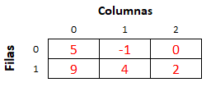
Estructuras de datos: arreglos bidimensionales (tablas o matrices)
Implementación en C/C++
int puntos[2][3]= {5,-1,0,9,4,2};
puntos[0][0] = 5
puntos[0][1] = -1
puntos[0][2] = 0
puntos[1][0] = 9
puntos[1][1] = 4
puntos[1][2] = 2

Slide 42
Estructuras de datos: arreglos bidimensionales (tablas o matrices)
Operaciones sobre matrices:
Inicializar
Asignar (elemento)
Actualizar (elemento)
Encontrar (elemento)
Recorrer

Slide 43
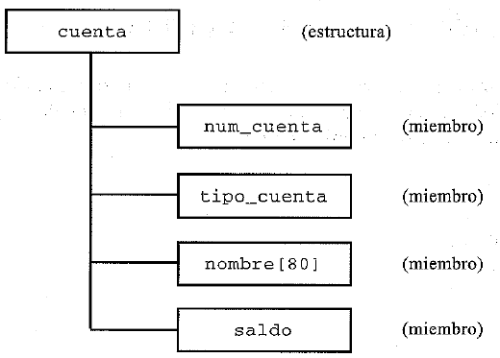
Estructuras de datos: Registros o estructuras
Una estructura es un conjunto de elementos que pueden ser de diferentes tipos de datos. Con su definición se estría creando un nuevo tipo de dato definido por el programador

Slide 44
Estructuras de datos: Registros o estructuras
Implementación en C/C++
struct Cuenta{
int num_cuenta;
char tipo_cuenta;
char nombre[80];
float saldo;
};
struct Cuenta cliente ={12345, ‘R’, “José R. García”, 586.3};};
Operaciones sobre estructuras:
Crear variables
Inicializar campos
Actualizar campos
Imprimir campos

Slide 45
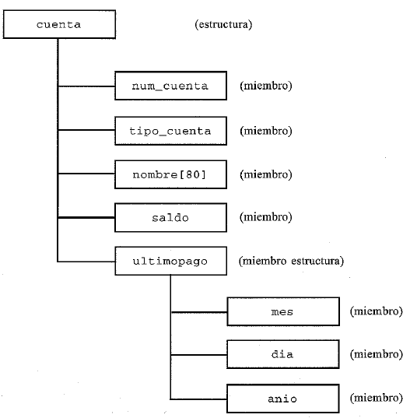
Estructuras de datos: Registros o estructuras
Estructuras como miembros de otras estructuras
Arreglos de estructuras

